Slide 1
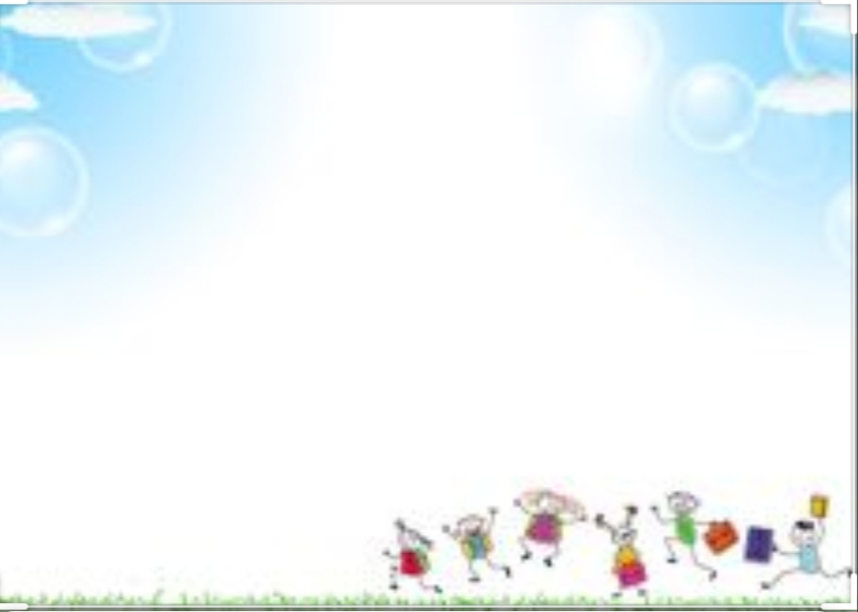
TRƯỜNG MẦM NON VƯỜN HỒNG QUẬN 8
NHÓM NAI BI
NỘI DUNG DẠY NGÀY THỨ BA (14/4/2020)
Âm nhạc bài hát “Đoàn tàu nhỏ xíu”

Slide 2
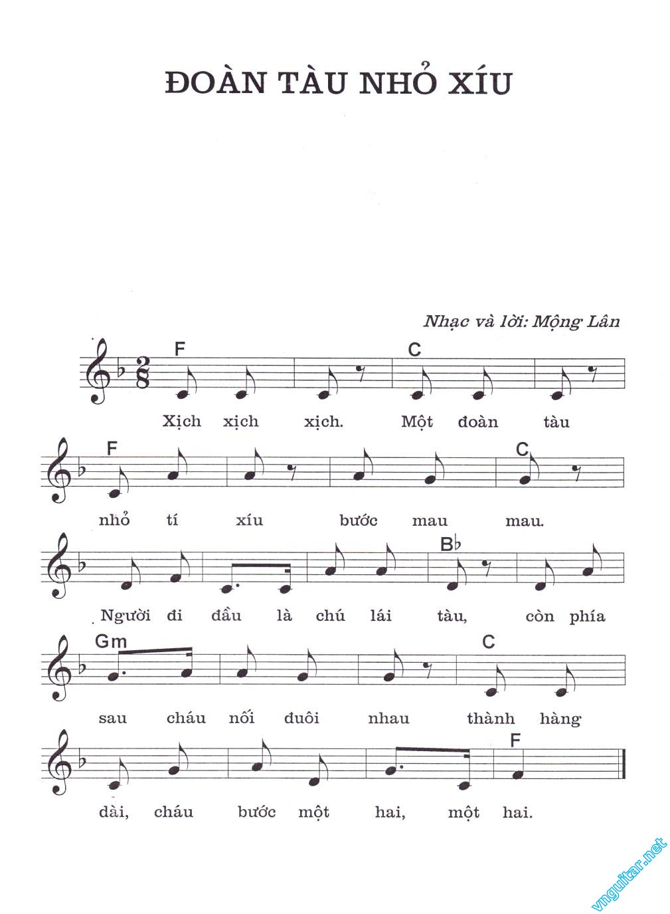
Nhạc “Đoàn tàu nhỏ xíu”

